Slide 1

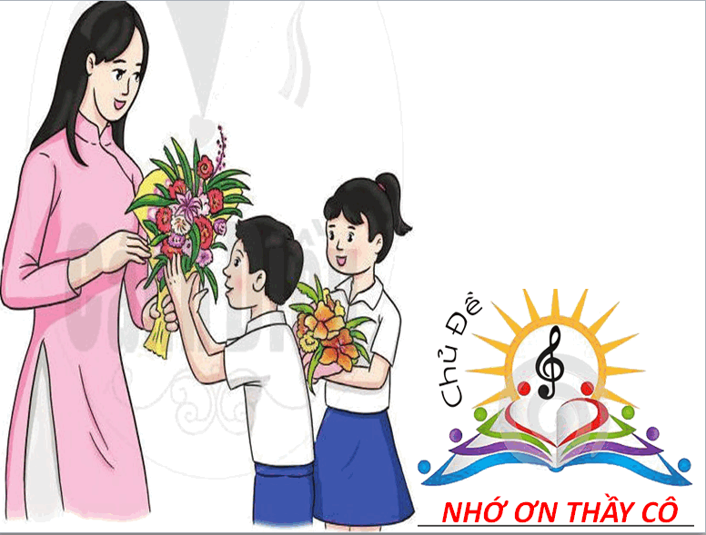
Hát lại bài hát “Những bông hoa những bài ca” để khởi động
Giới thiệu bài
20/11

Slide 2
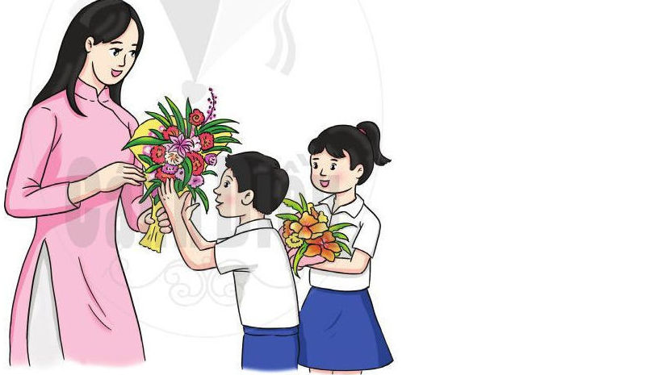
HĐ: VẬN DỤNG-SÁNG TẠO
Hỏi một vài câu hỏi:
Câu 1: Bài hát có sắc thái như thế nào
Câu 2: Nội dung ý nghĩa của bài hát?
Câu 3: Qua bài hát này nhắc nhở các em cần làm gì?

Slide 3
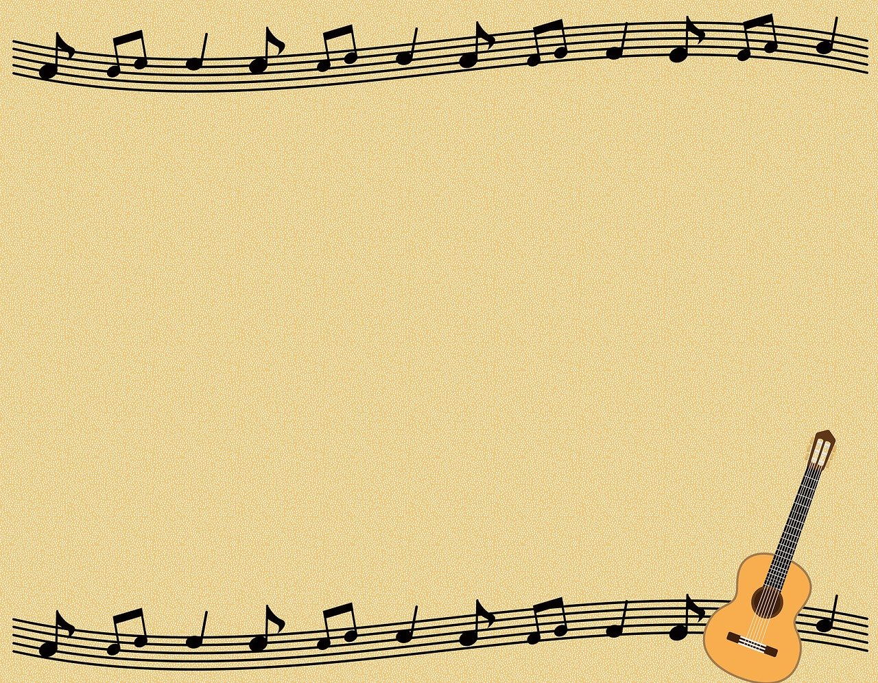




Trưng bày thiệp đẹp của tiết trước

Slide 4
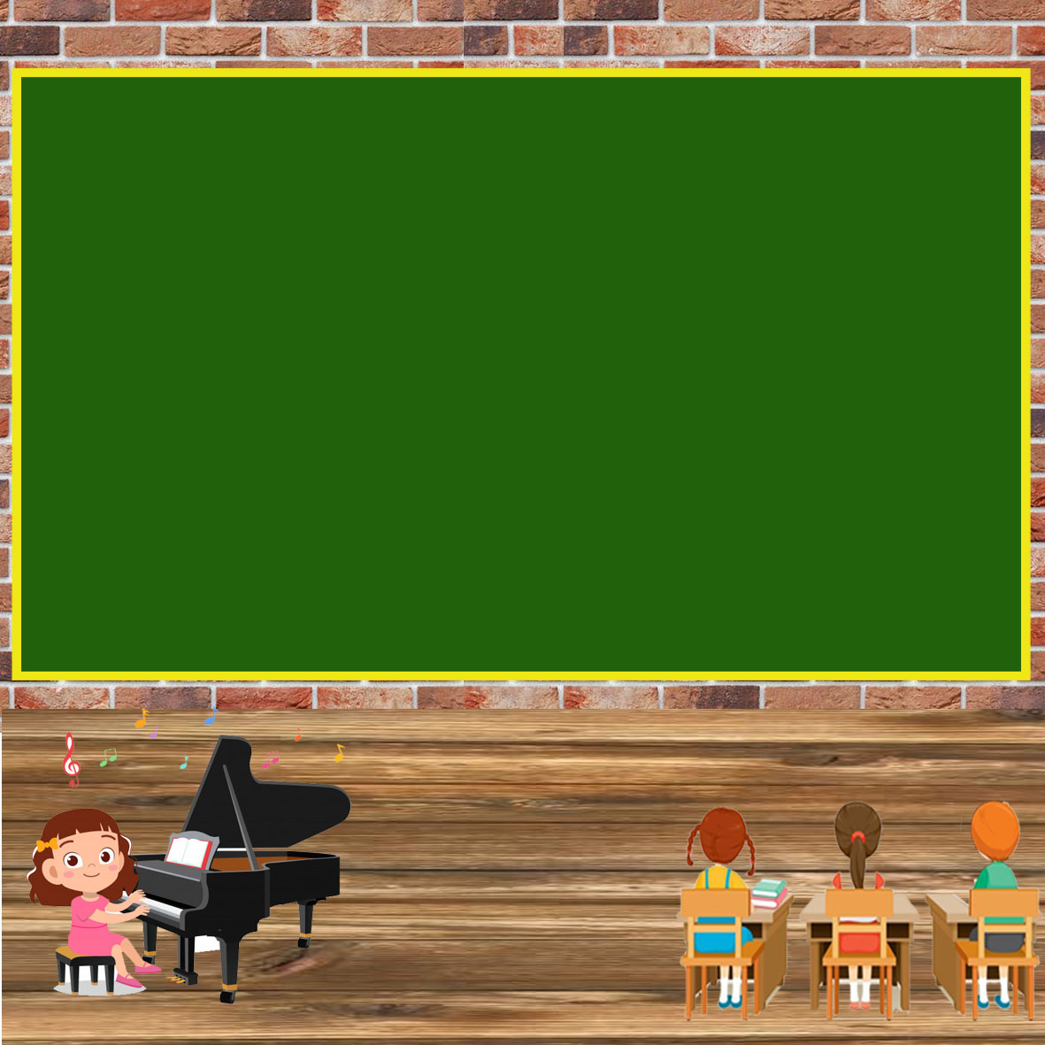



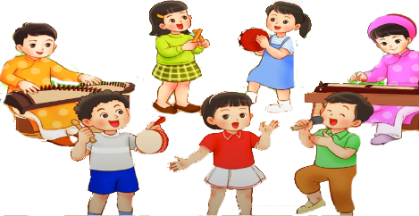
NỘI DUNG 2 NHẠC CỤ: GÕ ĐỆM CHO BÀI HÁT VỚI TIẾT TẤU PHÙ HỢP
HĐ: TÌM HIỂU-KHÁM PHÁ

Slide 5
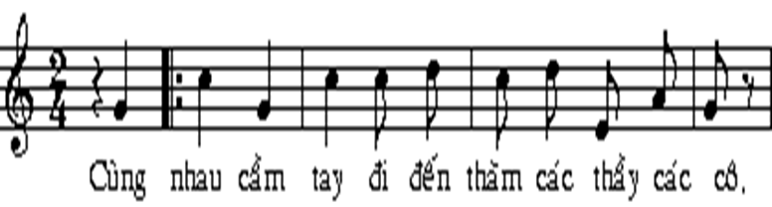
HĐ: THỰC HÀNH-LUYỆN TẬP
Ứng dụng tiết tấu trên vào bài

Slide 6
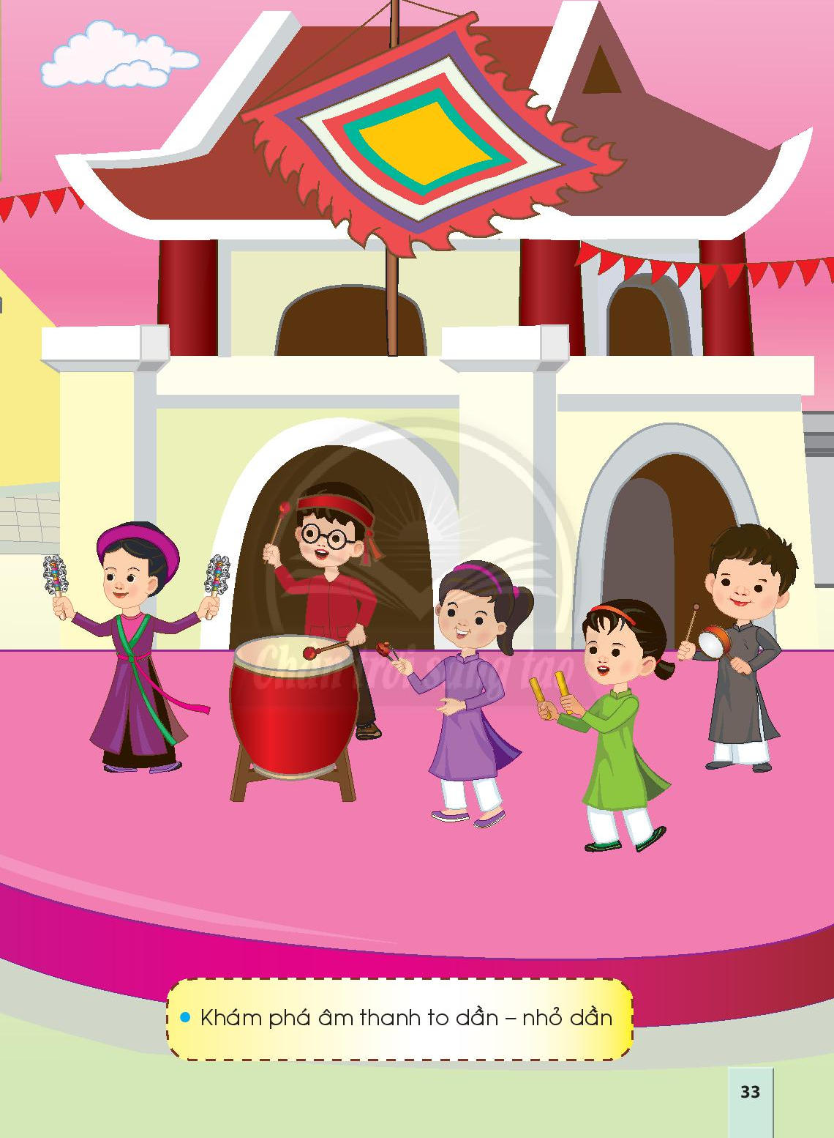
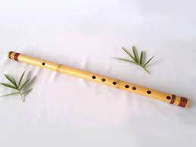
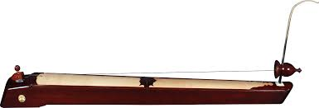
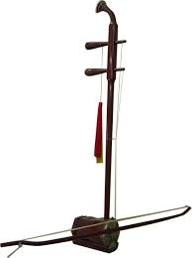
HĐ: THỰC HÀNH-LUYỆN TẬP
Giới thiệu nhạc cụ
Sáo là nhạc cụ thổi hơi có từ thời kỳ cổ đại. Ở Việt Nam sáo ngang rất thông dụng và có nhiều loại. Sáo ngang lúc đầu có 6 lỗ bấm cách đều nhau
Đàn bầu còn gọi là độc huyền cầm là loại đàn của người Việt, thanh âm phát ra nhờ việc sử dụng que hay miếng gảy vào dây đàn
Đàn nhị là nhạc cụ thuộc bộ dây có cung vĩ, do đàn có 2 dây nên gọi là đàn nhị.

